Slide 1

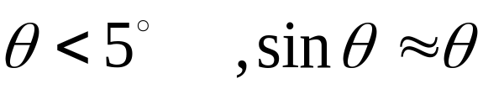
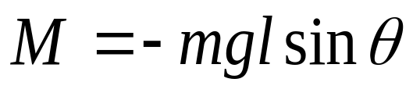
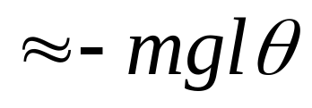



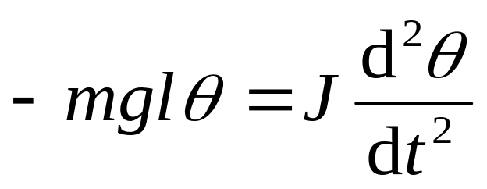

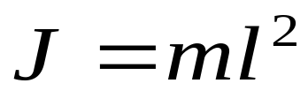

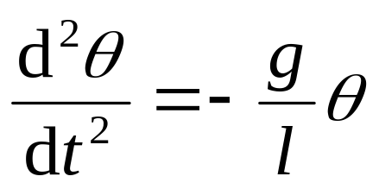
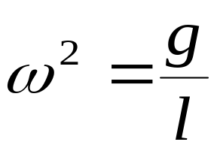

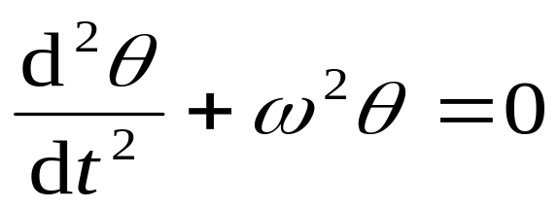
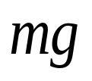
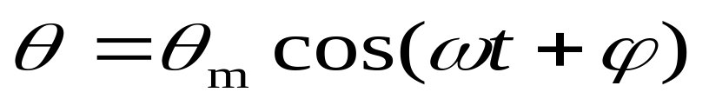
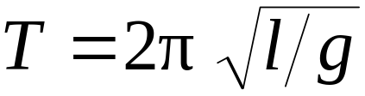
§9─3 单摆和复摆
一 单摆
时
规定摆锤在平衡位置右方为正，
负号表示力矩与角位移方向相反。
令
— 简谐运动

Slide 2
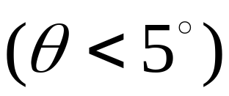
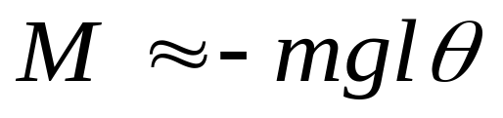


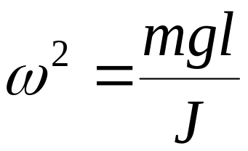
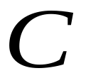

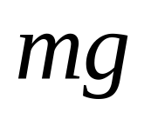

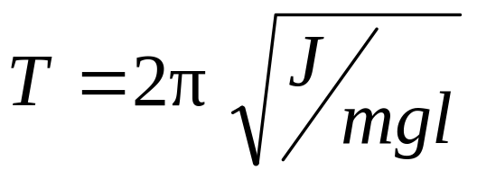
二 复摆
令
*
— 简谐运动

Slide 3
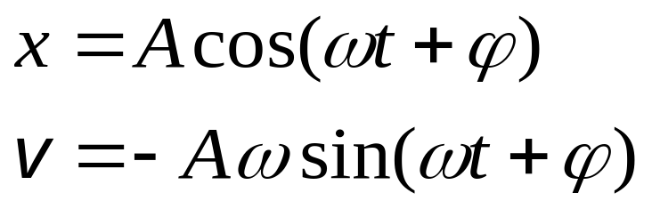
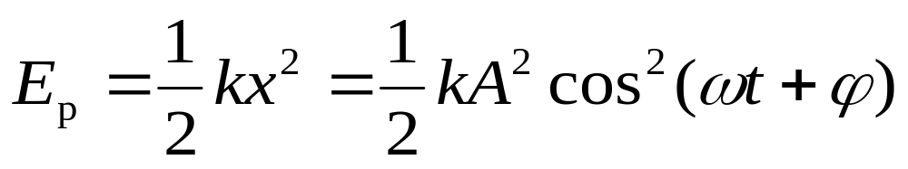
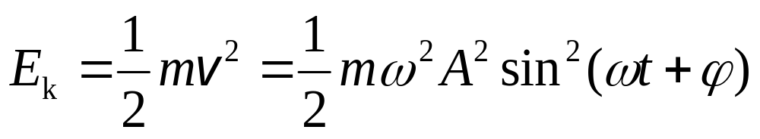
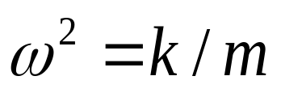
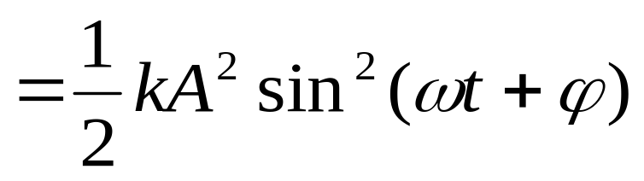
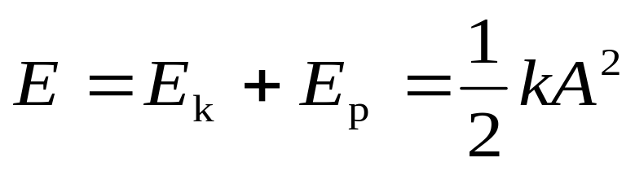
§9─4 简谐运动的能量
以弹簧振子为例，任意ｔ时刻

Slide 4
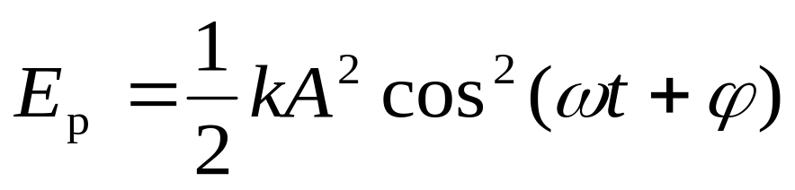
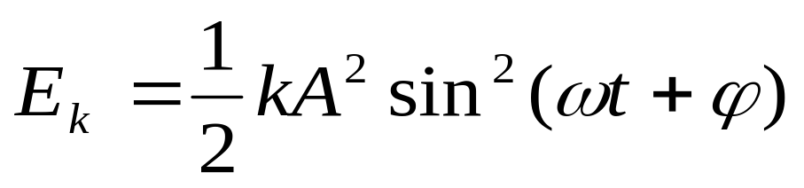
结论：
讨论：
（1） 振子在振动过程中，动能和势能分别随时间作周期性变化，Ｅ_{ｋ}最大，Ｅ_{ｐ}=0；Ｅ_{ｐ}最大，Ｅ_{ｋ}=0，但任一时刻总机械能保持不变。
（2）谐振动的总能量与振幅的平方成正比。（适合于任何谐振系统）
（3） 动能和势能的变化频率是弹簧振子振动频率的两倍。

Slide 5
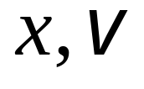
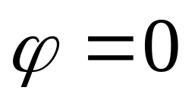

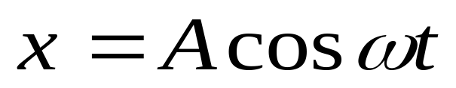


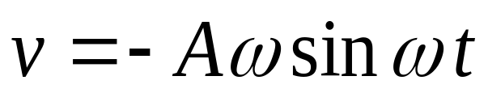

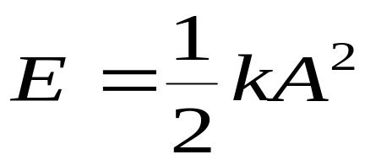

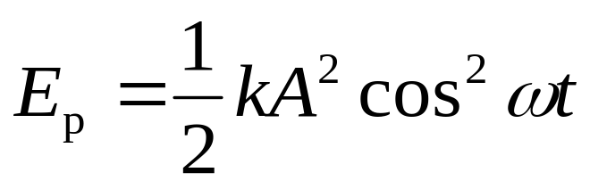
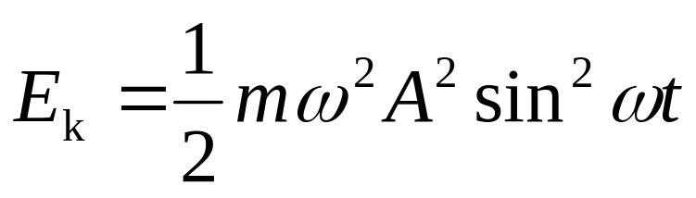
（4）简谐运动能量曲线
能量
T
T
3
T
4
2
4

Slide 6
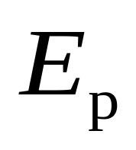
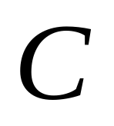


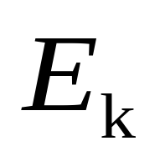

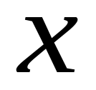
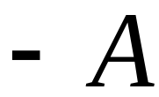

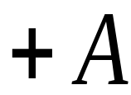
（5）简谐运动势能曲线

Slide 7
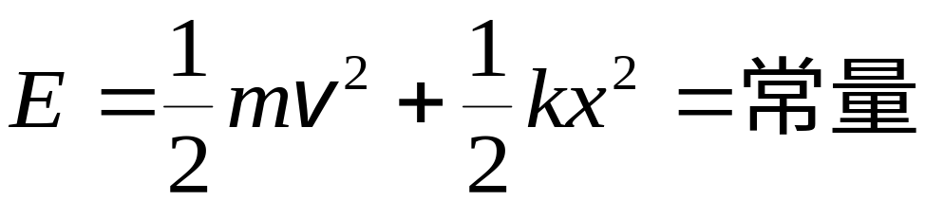
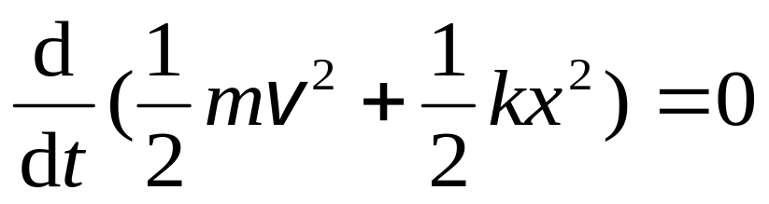
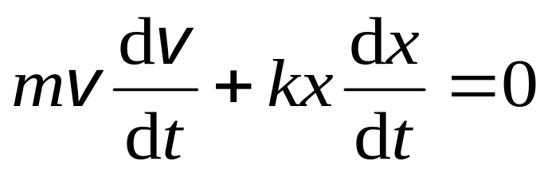
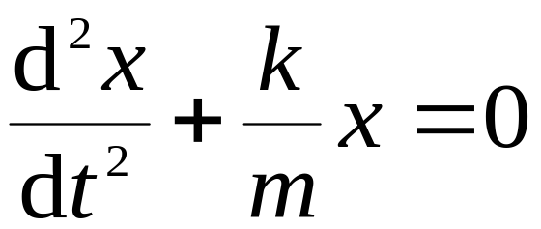
(6) 由能量守恒定律推导简谐运动方程
─简谐运动微分方程

Slide 8
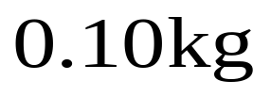
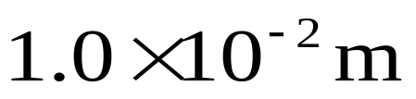
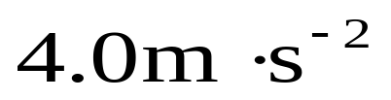
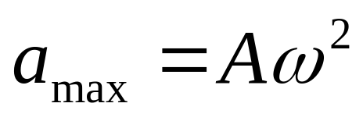
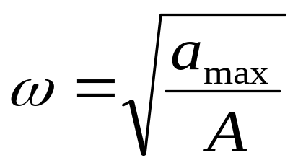
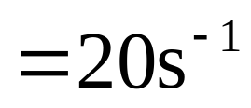
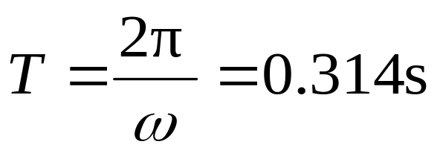
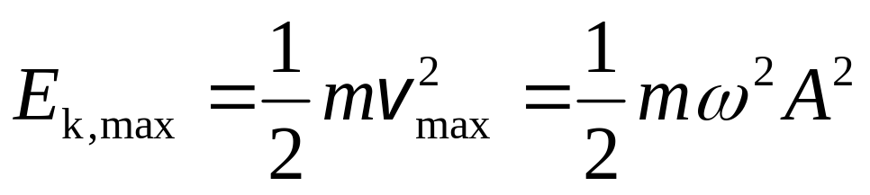








例1 质量为 的物体，以振幅 作简谐运动，其最大加速度为 ，求：
（1）振动的周期；
（2）通过平衡位置的动能；
（3）总能量；
（4）物体在何处其动能和势能相等？
解 （1）
（2）
（3）
（4）
时，

Slide 9
















§9-5 简谐振动的合成
一 两个同方向同频率简谐运动的合成
两个同方向同频率简谐运动合成后仍为简谐运动。

Slide 10











讨论：
1.相位差

Slide 11






2.相位差

Slide 12




结论：
1.相位差
相互加强
2.相位差
相互减弱
3.一般情况 相位差可取任意值

Slide 13













例2 一个质点同时参与两个同方向，同频率的谐振动，振动方程分别为：
试用旋转矢量法求合振动的振动方程。
解：
x

Slide 14








二 两个相互垂直的同频率简谐运动的合成
（椭圆方程）
(1) 或

Slide 15





(2)
(3)

Slide 16

旋转矢量描绘两相互垂直同频率谐振动合成轨迹

Slide 17

两相相互垂直同频率不同相位差简谐运动的合成图

Slide 18


四 两相互垂直不同频率的简谐运动的合成
李 萨 如 图

Slide 19






三 两个同方向不同频率简谐运动的合成
讨论 , 的情况
合振动振幅
合振动频率

Slide 20







合振动振幅
合振动频率
由于振幅取绝对值，余旋函数以π为周期，则
拍频（合振幅变化的频率）
频率较大而频率之差很小的两同方向简谐运动合成时，其合振幅时而加强时而减弱的现象叫“拍”.

Slide 21

拍
拍频

Slide 22








用旋转矢量合成法讨论 拍

Slide 23











振幅：
拍频

Slide 24







振动频率：
振动圆频率：
（拍在声学和无线电技术中有重要应用）
振动频率：

Slide 25

第九章 振动小结提纲：
一 掌握谐振动的基本物理量和基本规律
1.谐振动的三种表达式。
2.基本物理量 的表示。
3.旋转矢量表示法。
4.能量问题
二 谐振动的合成
1.掌握同方向、同频率谐振动的合成，合振幅的
加强减弱条件。
2.了解拍和相互垂直简谐振动的合成。

Slide 26
三 基本问题
1.谐振动
（1）由运动方程求物理量。
（2）由初始条件和物理量求运动方程。
（代数法、旋转矢量法、图线法）
（3）由动力学分析，判断是否谐振动。
2.合成问题
同方向、同频率谐振动的振幅、位相计算。

Slide 27








讨论1
1
2
E
D
A
C
B
1.判断两振动的初相及两振动的相位差
2.判断1振动A、B、C、D、E点运动速度的方向
或
或
2振动落后1振动 或1振动超前2振动
一般表示在

Slide 28











讨论2
B
A
1
2
1.判断和计算
2.写出振动方程，求从A—B所用时间
讨论1.
（旋转矢量法）
求初相（代数法）
<

Slide 29










B
A
求
1
2
（旋转矢量法）
（代数法）
t=2
>
振动方程：

Slide 30











B
A
讨论2.
1
2
（代数法）
求从A—B所用时间
B点：
（旋转矢量法）
t_{A}=2
t_{B}
>

Slide 31






计算题1
有弹簧，其下端挂一质量为m的物体时，弹簧伸长9.8×10⁻²m，若使物体上下振动。（1）求振动周期。（2）当t=0时，物体在平衡位置上方8 ×10⁻²m处，由静止开始向下运动，求振动方程。（3）当t=0时物体在平衡位置，以0.6m/s的速度向上运动，求振动方程。
解：(1)

Slide 32








（2）当t=0时，物体在平衡位置上方8 ×10⁻²m处，由静止开始向下运动，求振动方程。
0
x

Slide 33







(3)当t=0时物体在平衡位置，以0.6m/s的速度向上运动，求振动方程。
0
x

Slide 34







计算题2
已知两弹簧的劲度系数分别为k₁和k₂，当物体在水平面上振动时，证明其振动是简谐振动并计算振动系统的频率。
解：
f
k₁
k₂
0
x
两弹簧串联与 的弹簧振子等效

Slide 35







f
k₁
0
x
k₂
两弹簧并联与 的弹簧振子等效
弹簧串联
弹簧并联

Slide 36




弹簧串联
弹簧并联
讨论：一弹簧振子振动频率为 ，若将弹簧减去一半，则此弹簧振子振动频率 和原频率 间的关系。
k₁
k

